Slide 1



Ingeniería de datos
Introducción

Slide 2


¡Bienvenidos/as al curso de Ingeniería de datos!

Slide 3




Hagamos un acuerdo de convivencia.
Respeto y comunicación
Mantener un trato cordial y respetuoso con docentes y compañeros.
Escuchar las opiniones de los demás sin interrumpir ni descalificar.
Usar un lenguaje apropiado en todas las interacciones escritas u orales.
Participación activa
Asistir puntualmente a las sesiones virtuales.
Participar en foros, debates y actividades según las instrucciones.
Contribuir al trabajo en grupo con responsabilidad y compromiso.
Uso responsable de la tecnología
Mantener el micrófono apagado mientras no se interviene.
Usar la cámara encendida durante las sesiones sincrónicas (cuando sea posible).
Evitar distracciones o comportamientos inapropiados en cámara o chat
Colaboración y apoyo mutuo
Promover la cooperación y el aprendizaje colectivo.
Compartir información y recursos útiles con el grupo.
Ofrecer ayuda a quienes enfrenten dificultades técnicas o académicas.

Slide 4
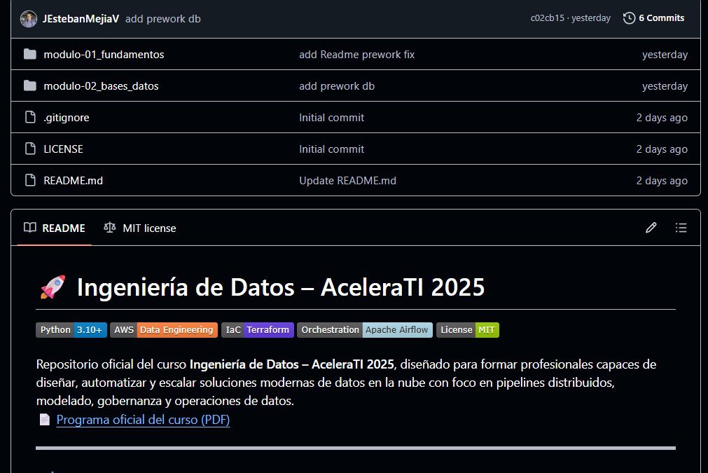
Hagamos un acuerdo de convivencia.
Otros acuerdos
¿Haremos paradas? ¿O daremos las 3 horas seguidas?
El repo de código de la cursada es:
https://github.com/JEstebanMejiaV/curso-ingenieria-de-datos
¿Que otros acuerdos hacemos?

Slide 5
Agenda
1. Presentación de integrantes
2. ¿Qué es la ingeniería de datos? 1 iteración
3. ¿Por qué es interesante la ingeniería de datos? 1 iteración
4. ¿Como formarnos en ingeniería de datos? 1 iteración
5 2-3 refinados por una segunda iteración
6. Relación de ingeniero/a de datos con otros roles
7. Mi forma de entender la educación

Slide 6


Objetivo para hoy
Estudiar la ingeniería de datos como sistema complejo adaptativo y así definirla, entender su importancia y plantear como abordaremos el estudio de esta.

Slide 7
Actividad
¿Quienes somos?

Slide 8
2’ PARA CONTAR:
Soy ………………. | me dedico a ……..
Una virtud ……. | , una dificultad ………
Me interesa especialmente del curso ……..

Slide 9
¿Qué es la ingeniería de datos?
¿Por qué es interesante la ingeniería de datos?
¿Como formarnos en ingeniería de datos?

Slide 10
¿Qué es la ingeniería de datos?
¿Por qué es interesante la ingeniería de datos?
¿Como formarnos en ingeniería de datos?

Slide 11
¿Qué es la ingeniería de datos?
Definición provisional
La ingeniería de datos es el acto de:
Recolectar datos
Transformarlos
Validarlos
“Preparación de datos consumibles”

Slide 12
¿Qué es la ingeniería de datos?
¿Por qué es interesante la ingeniería de datos?
¿Como formarnos en ingeniería de datos?

Slide 13
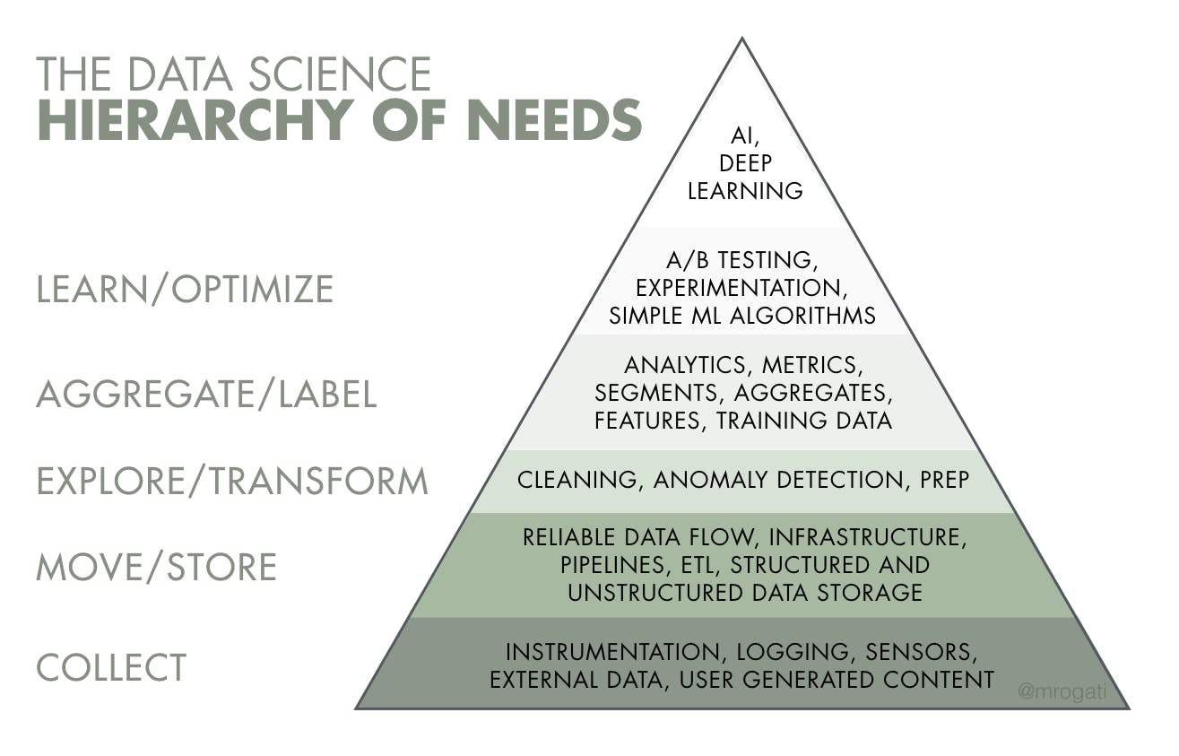
¿Por qué es interesante la ingeniería de datos?

Slide 14
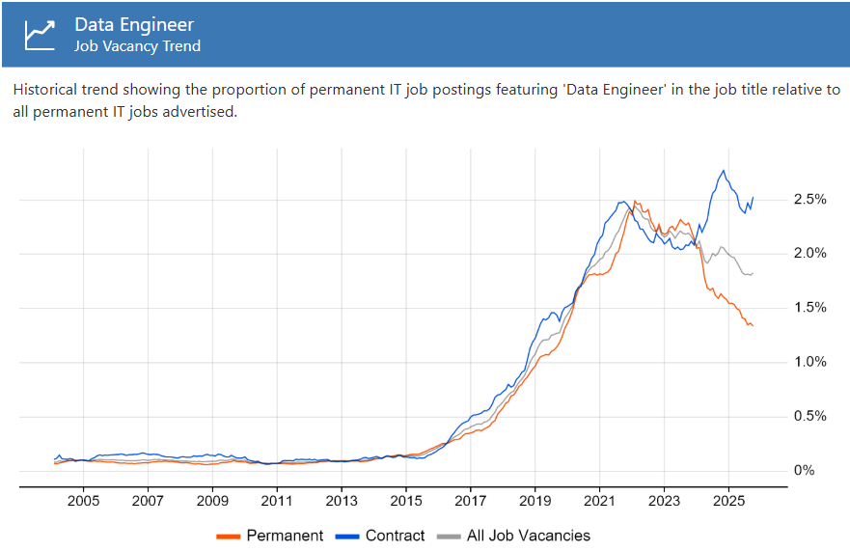
¿Por qué es interesante la ingeniería de datos?
https://www.itjobswatch.co.uk/jobs/uk/data%20engineering.do

Slide 15
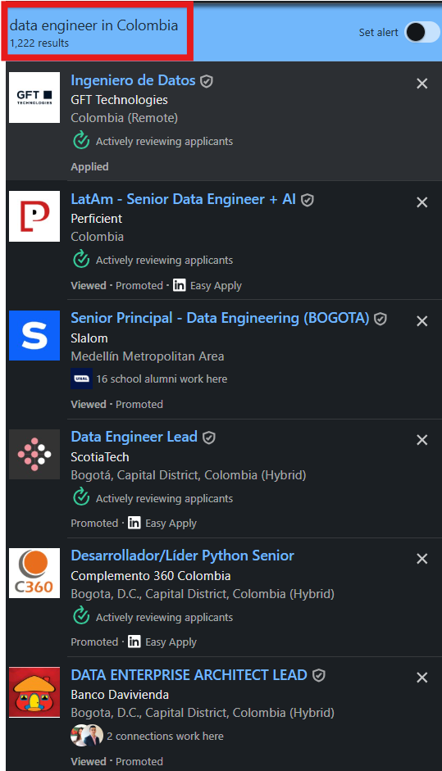
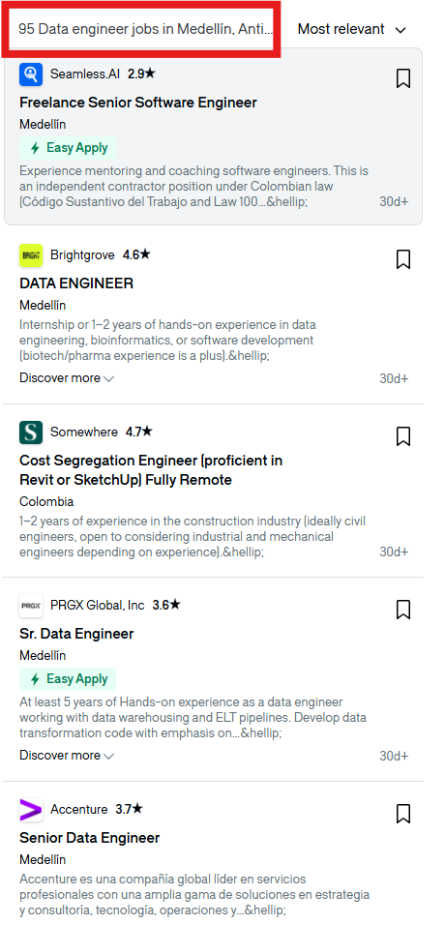
¿Por qué es interesante la ingeniería de datos?

Slide 16
Actividad
Discusión :
La brutal realidad del mercado laboral actual de la ingeniería de datos

Slide 17
En equipos analizar:
Estados Unidos: Altos salarios, altos estándares, alto estrés
Los roles en EE.UU. siguen bien remunerados; los senior pueden ganar más de USD 200 000. Sin embargo, para los recién graduados o quienes provienen de bootcamps:
Las vacantes para “junior data engineer” son raras. Las empresas prefieren profesionales listos para “enchufar y usar” en lugar de formar desde cero.
Procesos de selección largos: aplicar a decenas de ofertas, pocas respuestas, casos de “ghosting”.
La IA está automatizando partes de ETL y limpieza de datos, reduciendo algunos roles tradicionales de ingeniería de datos.
Europa: Aulas llenas, mercado saturado
En ciudades como Londres, Frankfurt, Amsterdam y París hay demanda estable por ingenieros de datos en sectores como banca, logística, seguros y manufactura Las condiciones: salarios de ~€70 000 a €110 000 para niveles medios. Sin embargo:
Muchos candidatos formados en “datos” — la oferta de graduados es alta pero las vacantes no crecen al mismo ritmo.
A menudo se requieren conocimientos profundos en regulaciones y cumplimiento (por ejemplo, GDPR) para roles de datos, lo cual hace que muchos sean descartados si no tienen ese dominio.
La flexibilidad remota ha disminuido respecto al pico de la pandemia: muchas empresas exigen trabajo presencial en ciudades costosas, reduciendo las oportunidades para quienes viven fuera de esos núcleos.
https://dev.to/grayhat/the-brutal-reality-of-the-current-data-engineering-job-market-156d

Slide 18
En equipos analizar:
Actividad: Análisis crítico del mercado laboral en ingeniería de datos en Latinoamérica
Instrucciones:
10 minutos para la discusión con el equipo específico
Después de leer las consideraciones del artículo, trabajen en equipo para reflexionar y analizar críticamente la situación actual del mercado laboral en el área de ingeniería de datos en Latinoamérica.
1. Discusión en equipo
Elaboren hipótesis sobre las causas y tendencias que podrían estar afectando el mercado laboral en ingeniería de datos en la región.
Identifiquen patrones comunes, oportunidades y posibles riesgos observados en el artículo o en su propia experiencia.
2. Conclusiones
Formulen conclusiones tanto a nivel de equipo como individual sobre el estado actual del mercado y sus perspectivas futuras.
Consideren aspectos como la demanda de talento, las brechas de habilidades y los retos de formación.
3. Identificación de retos y compromisos
Si surgen retos o problemáticas durante la discusión, respondan colectivamente, e indivisamente, a las siguientes preguntas:
¿Cómo deberíamos orientar nuestra formación para afrontarlos de manera efectiva?
¿Qué acciones puedo emprender de manera individual para fortalecer mis competencias?
¿En qué compromisos concretos podemos asumirnos como grupo para mejorar nuestro proceso formativo?

Slide 19
¿Qué es la ingeniería de datos?
¿Por qué es interesante la ingeniería de datos?
¿Como formarnos en ingeniería de datos?

Slide 20
¿Como formarnos en ingeniería de datos?
Partamos del caso de estudio anterior …..
La vieja fórmula («conoce SQL, Python y Spark y listo») ya no basta
Estrategias recomendadas:
Especialízate en lo que las empresas valoran: habilidades basadas en nube, pipelines en tiempo real, infraestructura de IA, gobernanza de datos.
Muestra proyectos del mundo real: portafolio en GitHub, contribuciones a open-source, casos de estudio. Las empresas quieren prueba tangible, no solo palabras.
Networking intencionado: muchas vacantes nunca salen a bolsa. Participa en meetups locales, comunidades online, grupos en LinkedIn para descubrir oportunidades ocultas.
Sé consciente de la región: si estás en África, considera roles híbridos, pon énfasis en cumplimiento/regulación; en EE.UU., fortalece habilidades en nube y IA.
Mantente resiliente: es fácil desanimarse tras decenas de rechazos. Pero la persistencia junto con buena estrategia marca diferencia. Mensaje final: La ingeniería de datos sigue siendo una gran carrera. Pero el sueño de trabajos fáciles y vacantes ilimitadas se ha ido. Hoy es un campo de batalla global donde solo los habilidosos, adaptables y resilientes prosperan.

Slide 21
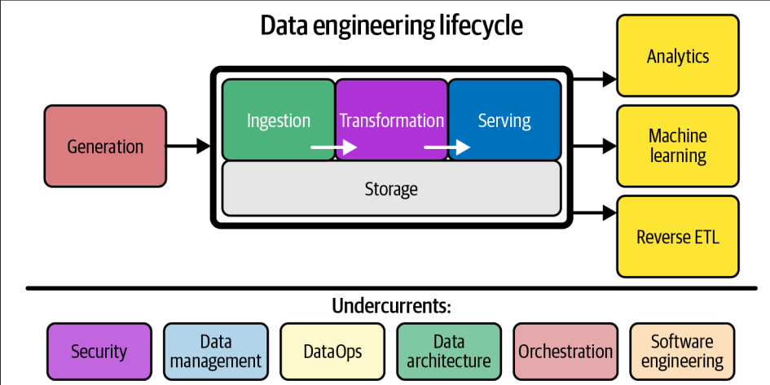
¿Como formarnos en ingeniería de datos?
Si la vieja formula no basta ¿que hay que agregarle?
¡Complejidad!
Imagen tomada de:
Reis, J., & Housley, M. (2022). Fundamentals of Data Engineering. O'Reilly Media, Inc
Complejidad: La complejidad en sistemas describe cuándo un conjunto de elementos que interactúan produce comportamientos difíciles de predecir a partir de las partes por separado. No es “complicación” (muchas piezas), sino interacciones ricas y no lineales que generan propiedades emergentes.

Slide 22
¿Qué es la ingeniería de datos?
¿Por qué es interesante la ingeniería de datos?
¿Como formarnos en ingeniería de datos?

Slide 23
¿Qué es la ingeniería de datos?
La ingeniería de datos consiste en el desarrollo, la implementación y el mantenimiento de sistemas y procesos que procesan datos sin procesar y generan información consistente y de alta calidad que respalda casos de uso posteriores, como el análisis y el aprendizaje automático. La ingeniería de datos se sitúa en la intersección de la seguridad, la gestión de datos, DataOps, la arquitectura de datos, la orquestación y la ingeniería de software. Un ingeniero de datos gestiona el ciclo de vida completo de la ingeniería de datos, desde la obtención de datos de los sistemas fuente hasta su entrega para casos de uso como el análisis o el aprendizaje automático.
La ingeniería de datos es de crear sistemas, no solo de producir datos consumibles

Slide 24
¿Qué es la ingeniería de datos?
¿Por qué es interesante la ingeniería de datos?
¿Como formarnos en ingeniería de datos?
¡La complejidad es hermosa!

Slide 25
¿Qué es la ingeniería de datos?
¿Por qué es interesante la ingeniería de datos?
¿Como formarnos en ingeniería de datos?
En consonancia con otros roles

Slide 26
En un sistema de ingeniería de datos no solo interactúan los ingenieros de datos
¿Cómo se relaciona los ingenieros de datos con otras profesiones?
¿Y como dicha relación afecta la manera en que estudiamos ingeniería de datos?

Slide 27
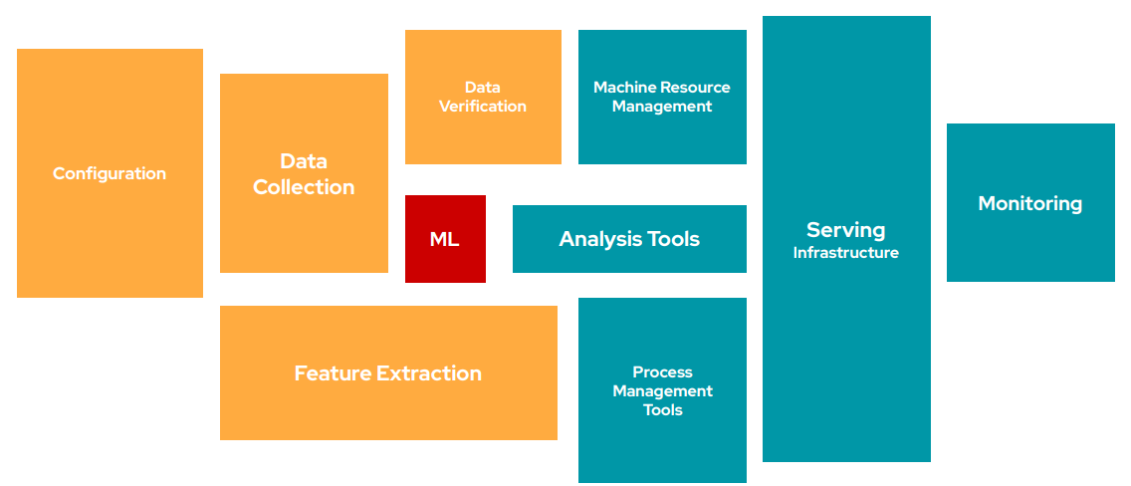
¿Que problemas tiene nuestros amigos científicos de datos, y ingenios de machine learning
https://proceedings.neurips.cc/paper_files/paper/2015/file/86df7dcfd896fcaf2674f757a2463eba-Paper.pdf

Slide 28

¿Que problemas tiene nuestros amigos científicos de datos, y ingenios de machine learning
Prácticas problemáticas en ciencia de datos
• Mucho trabajo manual repetitivo.
• Seguimiento de experimentos desorganizado.
• Datos, modelos y, a veces, incluso código sin control de versiones.
• Evitar las pruebas de código y las revisiones de código.
• Enfoque excesivo en mejorar una sola métrica.
• ...

Slide 29
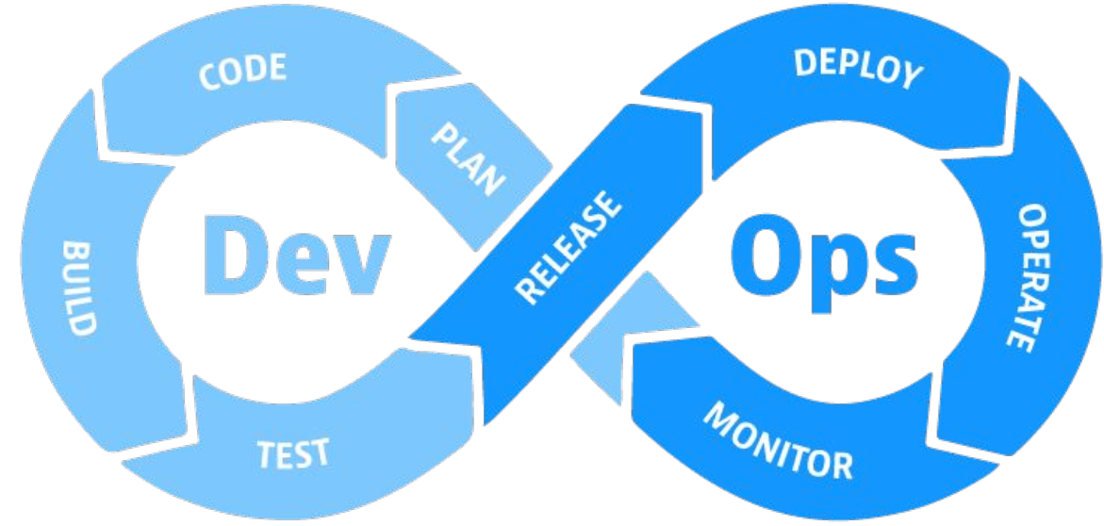
Mientras tanto, en desarrollo de software ….
DevOps (Desarrollo + Operaciones)
• Conjunto de prácticas, herramientas y cultura enfocados en crear mejor software más rápido, eliminando la brecha entre los equipos de desarrollo y operaciones.
Prácticas principales:
• Integración Continua (CI)
• Práctica que consiste en fusionar frecuentemente el código de diferentes desarrolladores en un repositorio centralizado lo cual se ejecutan compilaciones y pruebas automatizadas.
• Entrega Continua (CD)
• Práctica que implica tener constantemente una nueva versión del software en desarrollo lista para instalarse para pruebas, evaluación y posteriormente, para producción.
• También se enfatiza: la transparencia, la comunicación y la colaboración.

Slide 30
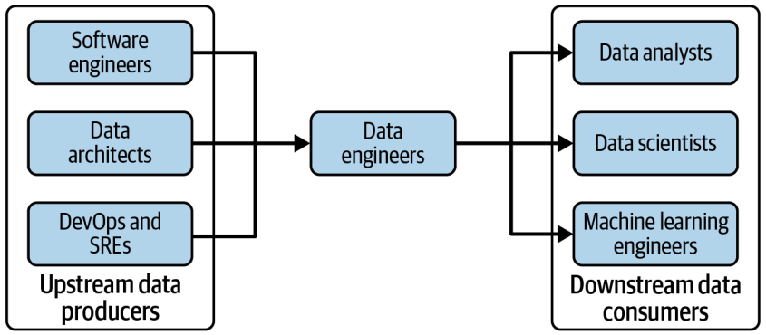
Mientras tanto, en desarrollo de software ….
Posición central
El data engineer actúa como un nodo de conexión entre:
Productores de datos: arquitectos de datos, ingenieros de software, DevOps o SREs.
Consumidores de datos: analistas, científicos de datos y ML engineers.
Su trabajo es facilitar el flujo, la calidad y la disponibilidad de los datos para los distintos equipos.
El data engineer es el eje que conecta la generación, el procesamiento y el consumo de datos dentro de una organización.
Su éxito depende de su capacidad para colaborar transversalmente, comprender la arquitectura global, y construir sistemas automatizados y escalables que habiliten analítica, machine learning y operaciones confiables.
Imagen tomada de:
Reis, J., & Housley, M. (2022). Fundamentals of Data Engineering. O'Reilly Media, Inc.

Slide 31
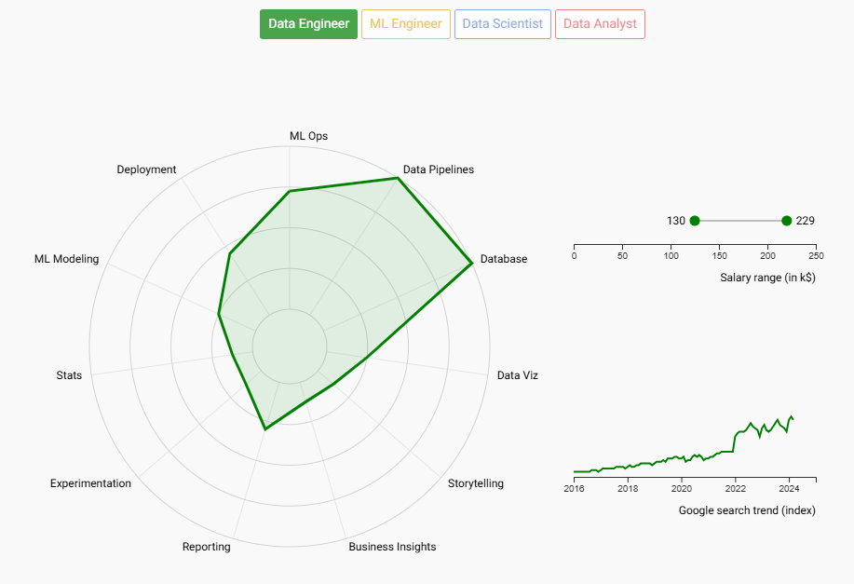
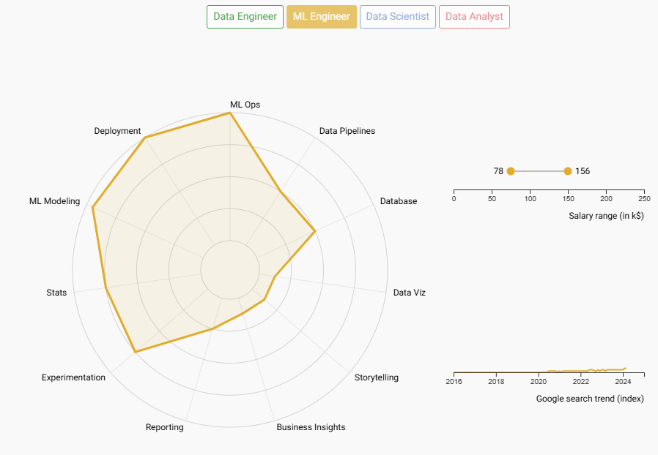
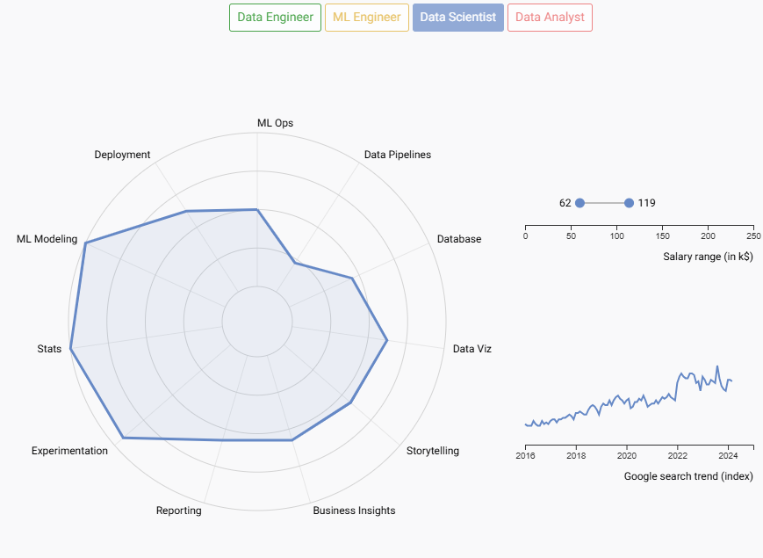
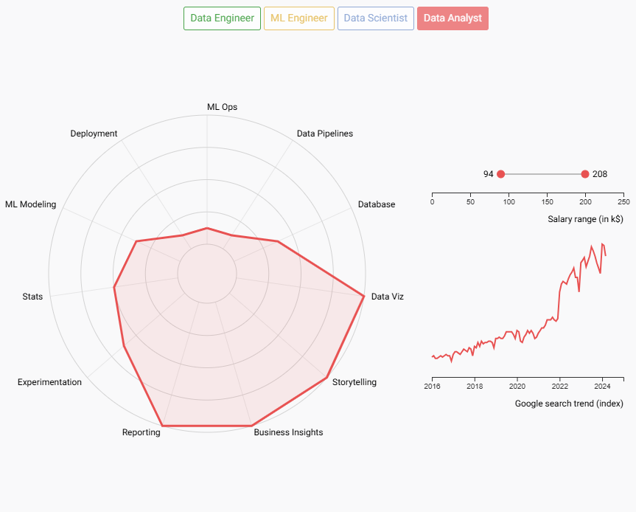
Comparación con otro roles de datos
Tomado de: https://www.react-graph-gallery.com/example/radar-chart-animation

Slide 32




Mi forma de enseñar
Aprender haciendo
Promuevo un aprendizaje práctico, donde el conocimiento surge de la acción. Los estudiantes experimentan, prueban, construyen y reflexionan sobre sus propios resultados. Aprender se convierte en un proceso activo y significativo.
Aprendizaje colaborativo
El conocimiento se potencia en comunidad. Fomento el trabajo en equipo, la discusión y la co-creación de ideas. Aprendemos unos de otros al compartir perspectivas, experiencias y soluciones.
Aprendizaje sistémico
Entiendo el aprendizaje como una red de relaciones: cada concepto se conecta con otros y cobra sentido dentro de un sistema más amplio. Busco que los estudiantes comprendan las interdependencias y el contexto detrás de lo que aprenden.
Aprendizaje en espiral
El conocimiento no es lineal, sino un proceso en espiral. Volvemos constantemente sobre conceptos previos, pero cada vez con mayor profundidad, integrando nuevas experiencias y ampliando la comprensión.

Slide 33
Mi forma de enseñar
Estamos en un entorno educativo
Es zona segura: permitirte fallar , aprender de ello y asistir a otros compañeros
.

Slide 34




Juan Esteban Mejía Velásquez
Docente
Nombre.apellido@enyoi.co
+57 3016736729
enyoi.co
enyoi.co
www.enyoi.co

Slide 35
